Slide 1
日能研 御器所校｜保護者向け説明会
9歳前後の子どもと、日能研
中学受験への「やる気」は、どう育つのか。
NICHINOKEN / 御器所校

Slide 2
9歳前後の子どもと、日能研
問題提起
2
中学受験への「やる気」は、まだありません。
9歳前後の子どもにとって、「未来の自分」はまだ遠い存在です。
「未来の自分」よりも、「今の自分」。
目の前の楽しさや達成感が、学び始めるきっかけになります。
日能研 御器所校

Slide 3
9歳前後の子どもと、日能研
考え方
3
「やる気」のきっかけ
この時期は、具体的で、目に見えることが行動につながります。
今の自分
未来の自分
具体的・視覚的
「できた」「楽しい」「認められた」
>
抽象的
「将来のために頑張ろう」
まずは「今の自分」にプラスになる体験をつくる。
日能研 御器所校

Slide 4
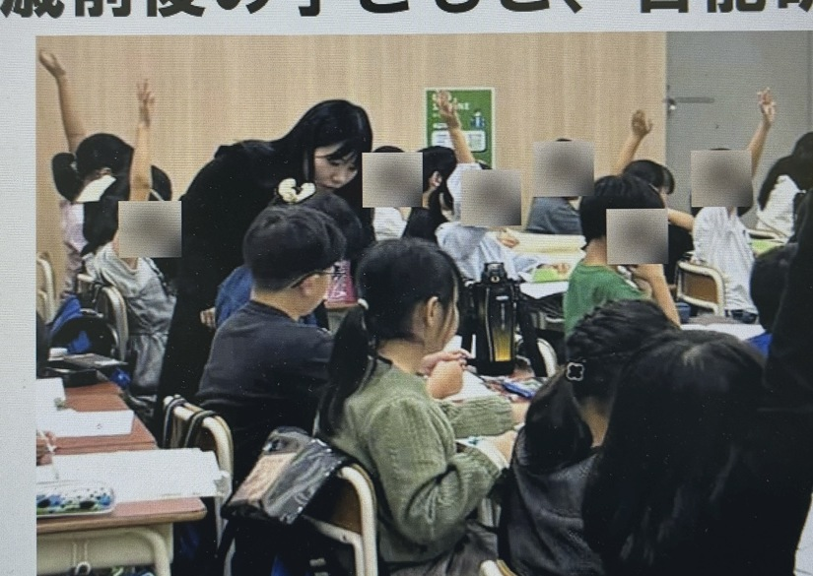
9歳前後の子どもと、日能研
授業
4
授業
子どもたちは、授業の中で考え、発見し、言葉にしていきます。
日能研 御器所校

Slide 5
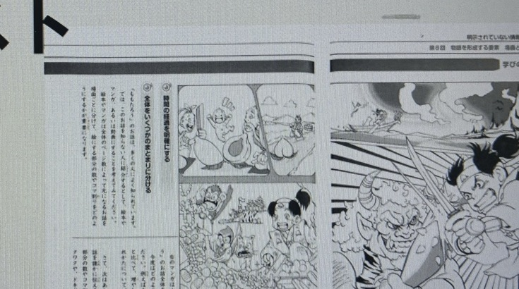
9歳前後の子どもと、日能研
本科テキスト
5
本科テキスト
教材にも、子どもが考えたくなる「きっかけ」があります。
オリジナル教材
物語や図版を入口に、問いを読み取り、自分で考える力を育てます。
日能研 御器所校

Slide 6
9歳前後の子どもと、日能研
家庭学習
6
栄冠への道
授業で理解したことを、自分で学び直すための道しるべ。
01
02
03
考え方を整理する
自分で解いてみる
次の学びにつなげる
授業で学んだことを振り返る
理解した内容を使ってみる
できたことと課題を確認する
「わかった」を「自分でできる」へ。
日能研 御器所校

Slide 7
9歳前後の子どもと、日能研
学習習慣
7
小学4年生の、一般的なスケジュール例
月
火
水
木
金
土
日
学校
小学校
小学校
小学校
小学校
小学校
日能研テスト
夕方
日能研授業
日能研授業
夜
漢字
計算
自習
社会
自習
テスト直し
計算
大切なのは、長時間よりも「続けられる形」をつくること。
日能研 御器所校

Slide 8
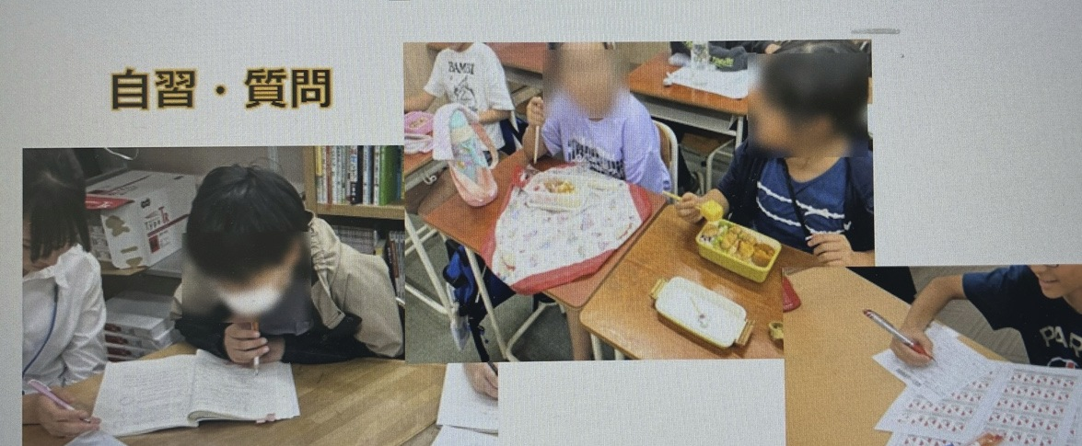
9歳前後の子どもと、日能研
自習・質問
8
授業や教材以外にも、「やる気」のきっかけがある。
自習・質問
先生に質問する。
仲間と一緒に取り組む。
安心して過ごせる場所がある。
「もう少しやってみよう」が生まれる環境を整えます。
日能研 御器所校

Slide 9
9歳前後の子どもと、日能研
まとめ
9
「今の自分」のやる気を育む。
きっかけは、一人ひとり違います。
好きなもの
嬉しかったこと
認められたこと
興味が入口になる
達成感につながる
自信につながる
小さなきっかけを、学習習慣へ。
そして、未来につながる力へ。
日能研 御器所校

